Slide 1
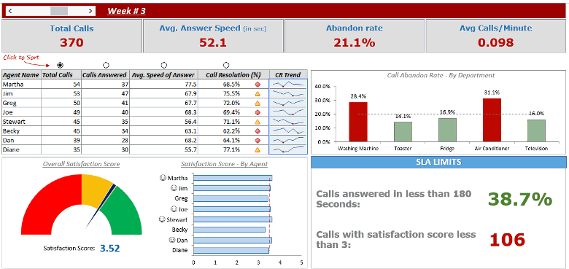
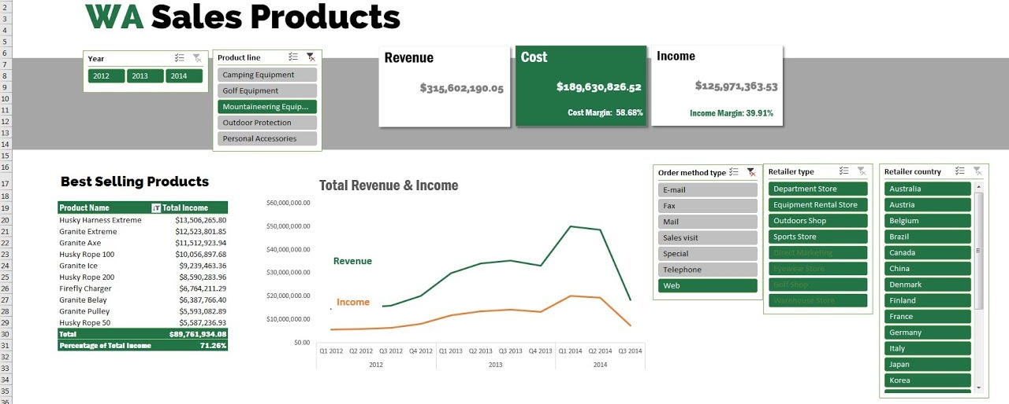
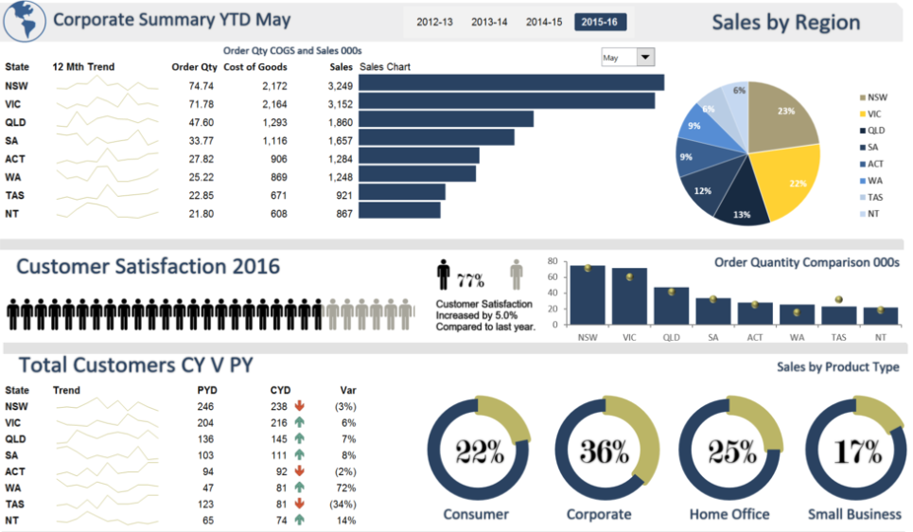
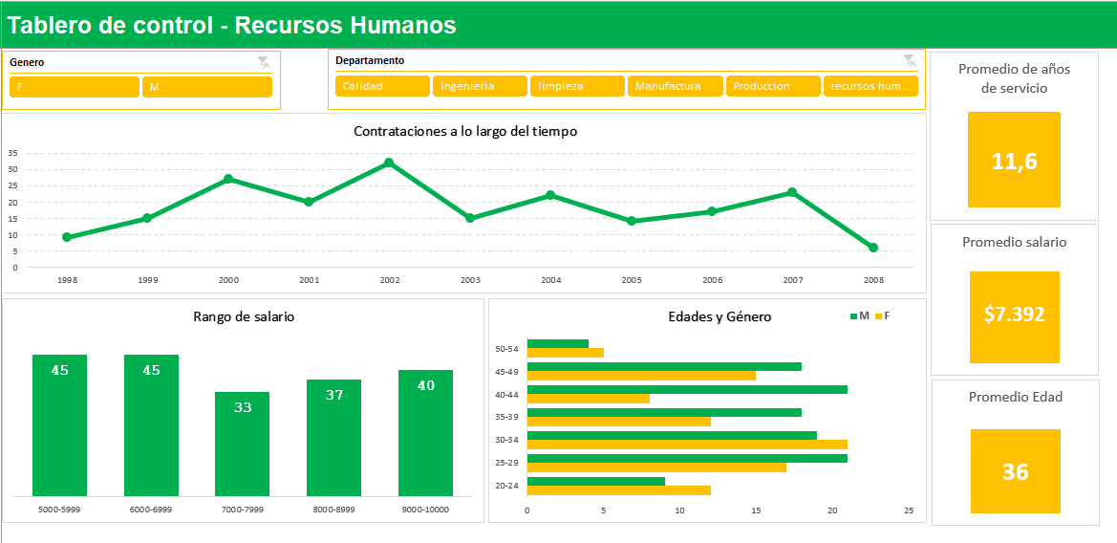
Dashboard en Excel
Oscar Centeno Mora

Slide 2
Índice
1
Introducción
4
Los 3 tipos de dashboards del curso
2
Clásico vs Interactivo
5
Dashboards en Excel
3
Nueva representación: los dashboards

Slide 3
Índice
1
Introducción

Slide 4
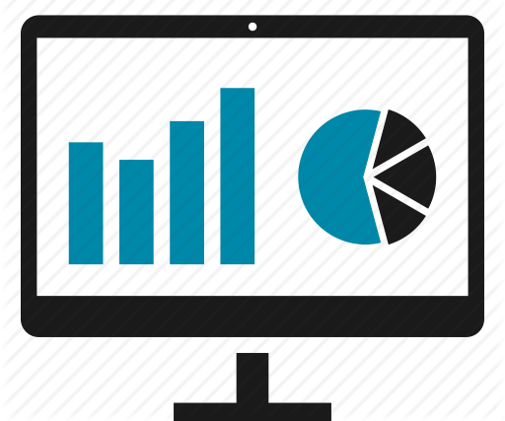
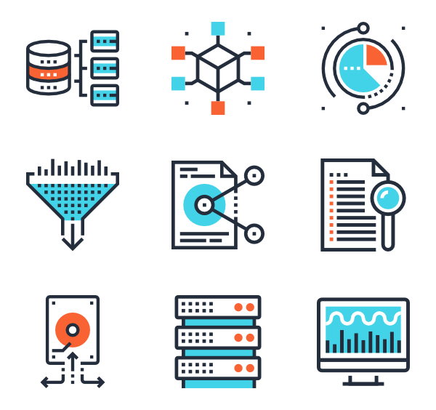
Introducción
La visualización de la información es una etapa fundamental en el análisis de la data.
De nada sirve tener modelos muy complejos o técnicas de datos muy sofisticadas, si no se puede presentar y dar a entender por las demás personas.
Las estadísticas descriptivas, gráficas, cuadros y otros, deben ser utilizadas para resaltar los resultados más relevantes del procesos de análisis, ya sea de investigación o para la toma de decisiones.

Slide 5


Introducción
El presente tema muestra la utilización de los dashboard como otra forma alternativa para dar a conocer los diferentes resultados.
Las formas clásicas (cuadros y gráficos), toman una forma interactiva y agregada al presentar la información.
Se rompe un poco el paradigma de presentación de la información, pudiendo analizar diversa información a la vez, resaltando hechos que no se pudieran tal vez constatar de la forma clásica de observar la data.

Slide 6
Índice
1
Introducción
2
Clásico vs Interactivo

Slide 7

Clásico vs Interactivo y personalizado
¿Qué entendemos por clásico vs interactivo y personalizado?

Slide 8
Clásico vs Interactivo y personalizado
La forma clásica de ver las representación de la Estadística descriptiva (cuadros y gráficos) es analizar un cuadro y un gráfico de forma aislada, respondiendo a una única especificación de análisis.
La forma evolutiva es, contrariamente, no sobre poner un único gráfico y cuadro, sino una conjunto de estos, respondiendo a diversos tipos de información, y viendo mediante diferentes criterios (segmentadores), como al variarlos, estos llegan a constatar variaciones, relaciones, etc, en los datos.
Esto es posible mediante la aplicación de dashboards.

Slide 9
Índice
1
Introducción
2
Clásico vs Interactivo
3
Nueva representación: los dashboards

Slide 10

Los dashboards
¿Qué es un Dashboard?

Slide 11
Los dashboards
Una definición posible sería
“Es una representación gráfica de los principales indicadores (KPI) que intervienen en la consecución de los objetivos de negocio, y que está orientada a la toma de decisiones para optimizar la estrategia de la empresa.
Un dashboard debe transformar los datos en información y esta en conocimiento para el negocio.”

Slide 12
Los dashboards
Las características relevantes del dashboar:
Número de KPIs: sólo aquellas KPIs (ni más, ni menos), necesarias (se suele hablar de entre 7 y 10 KPIs)
Segmentación y contexto: debe presentar estas KPIs de forma que estas sean relevantes (accionables) para el negocio.
Visualización: la persona que toma las decisiones debe ser capaz de interpretar fácilmente la información que está viendo. Por lo que el dashboard debe ser breve, hablar el mismo lenguaje del decisor y su representación gráfica la adecuada para los datos que representa y lo suficientemente visual, para que resulte atractivo su estudio.
Análisis: además de las KPIs el dashboard debe acompañarse de un análisis sobre: lo ocurrido, las recomendaciones dadas y su potencial impacto sobre el negocio. El análisis debe recomendar acciones, no describirlas.

Slide 13
Los dashboards
Las características relevantes del dashboar:
Número de KPIs: sólo aquellas KPIs (ni más, ni menos), necesarias (se suele hablar de entre 7 y 10 KPIs)
Segmentación y contexto: debe presentar estas KPIs de forma que estas sean relevantes (accionables) para el negocio.
Visualización: la persona que toma las decisiones debe ser capaz de interpretar fácilmente la información que está viendo. Por lo que el dashboard debe ser breve, hablar el mismo lenguaje del decisor y su representación gráfica la adecuada para los datos que representa y lo suficientemente visual, para que resulte atractivo su estudio.
Análisis: además de las KPIs el dashboard debe acompañarse de un análisis sobre: lo ocurrido, las recomendaciones dadas y su potencial impacto sobre el negocio. El análisis debe recomendar acciones, no describirlas.

Slide 14
Los dashboards
Los dasboards sirven para:
Permite hacer un seguimiento del grado de cumplimiento de los objetivos de negocio.
Es una foto ‘fija’ de los principales indicadores de nuestro negocio, no un lugar donde estudiar un determinado tema, cruzar variables, etc. etc.
Debe ayudarnos (guiarnos) a identificar el origen de ese dato positivo o negativo que hemos detectado, que nos permita tomar una decisión al respecto, el análisis en detalle de los ‘porqués’ se debe hacer en un informe en concreto o en otra herramienta diseñada para ello.
Para la toma de decisiones, y presentar los resultados más relevantes de un estudio.

Slide 15
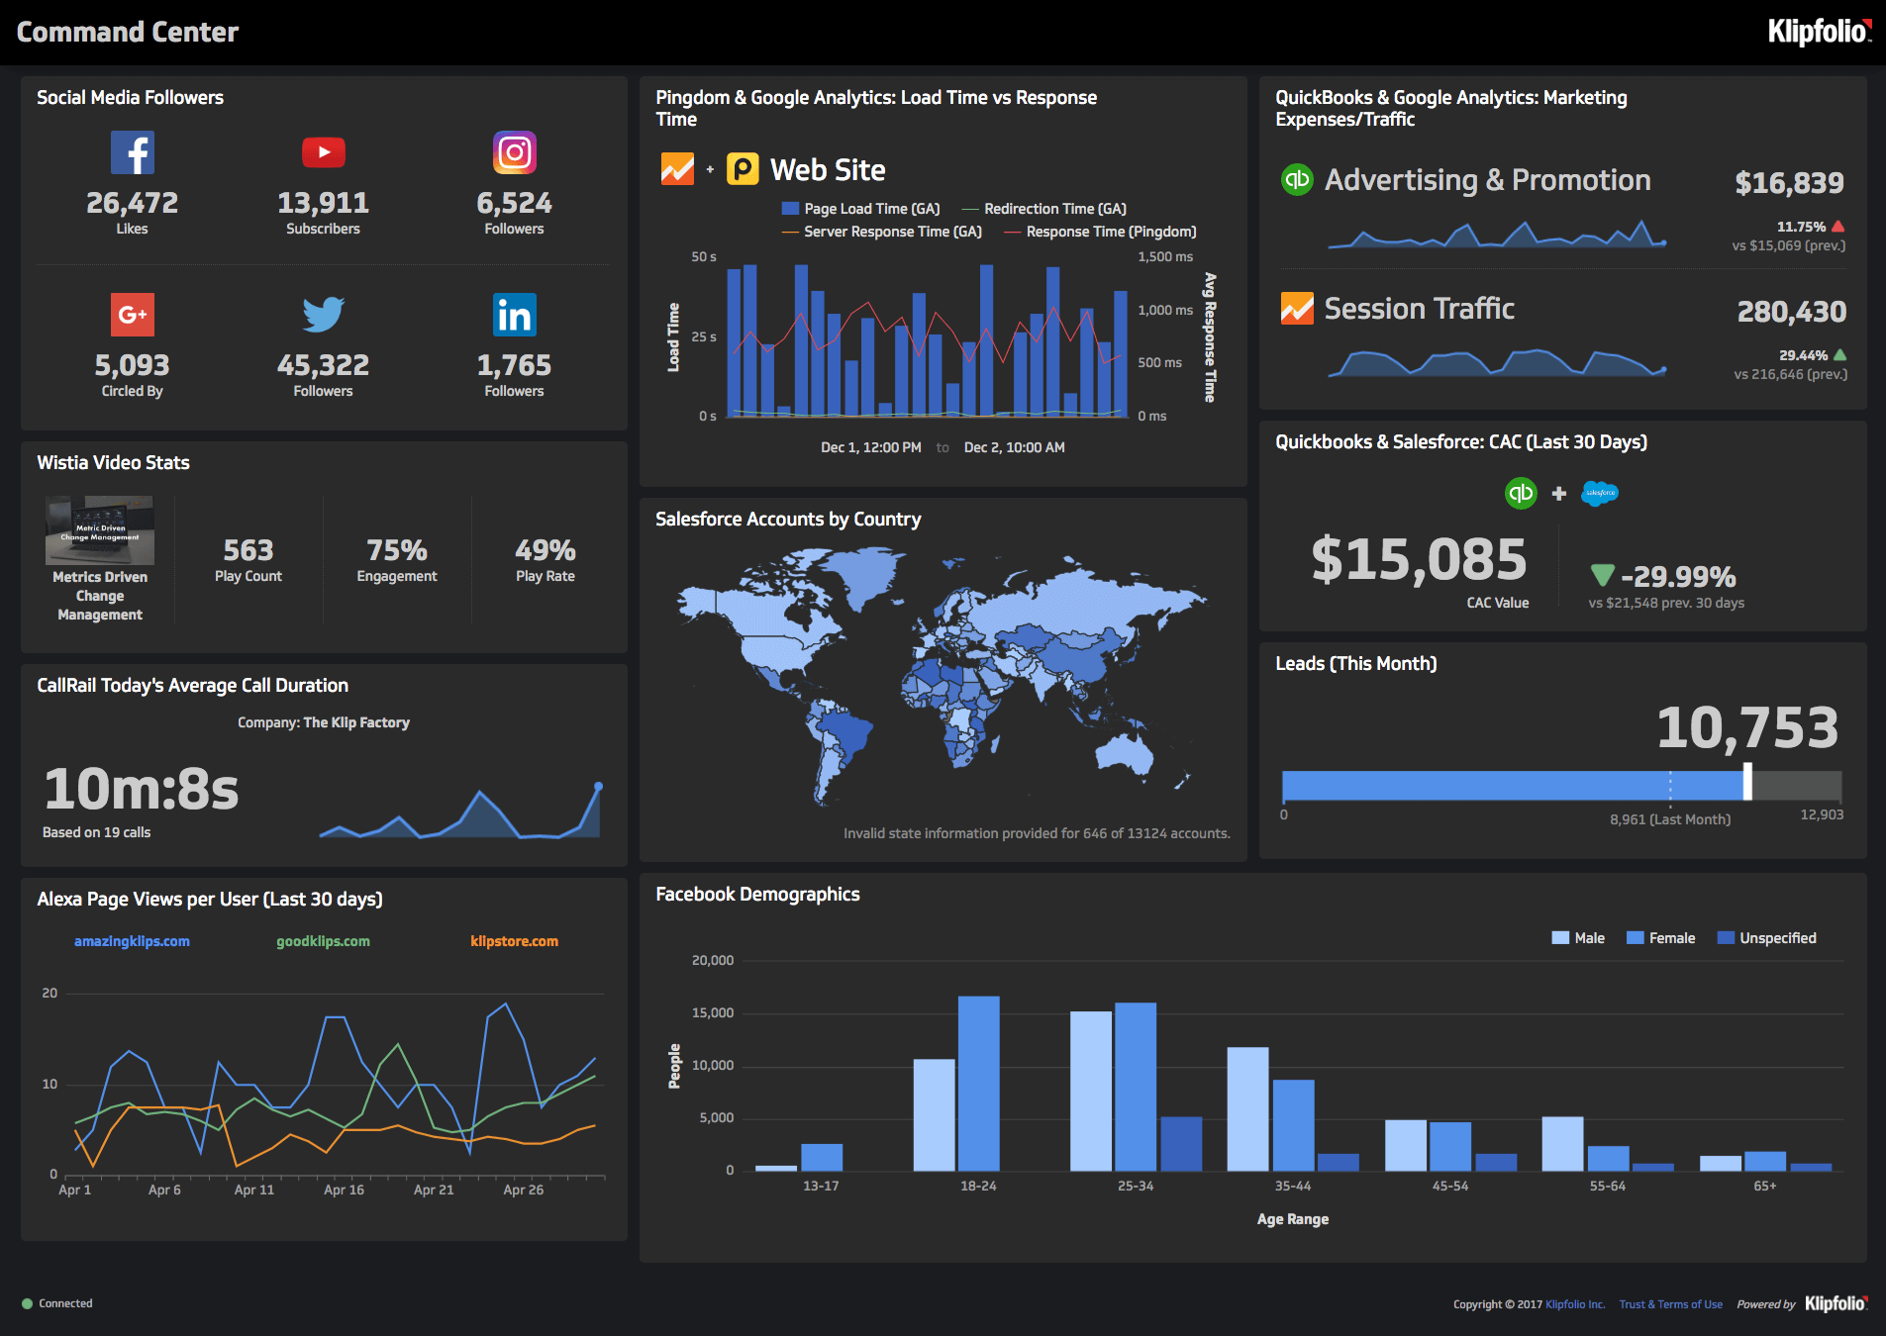
Los dashboards

Slide 16
Índice
1
Introducción
4
Los 3 tipos de dashboards del curso
2
Clásico vs Interactivo
3
Nueva representación: los dashboards

Slide 17



Los dashboards del curso IAM
Para el presente curso, se expondrán y explicarán los dashboards bajo las herramientas de Excel, Tableau y el Data Studio.

Slide 18
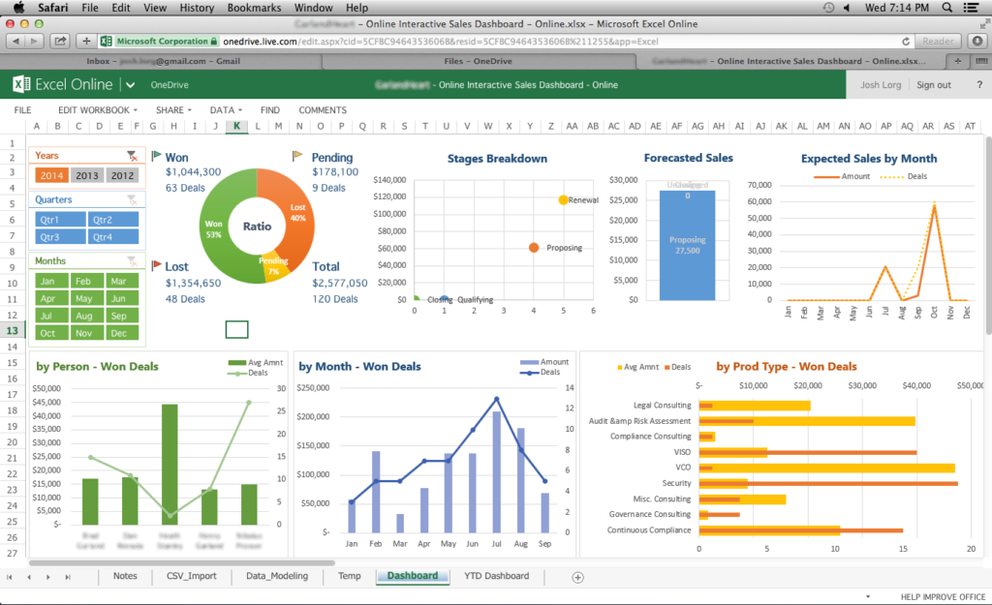
Los dashboards del curso IAM

Slide 19
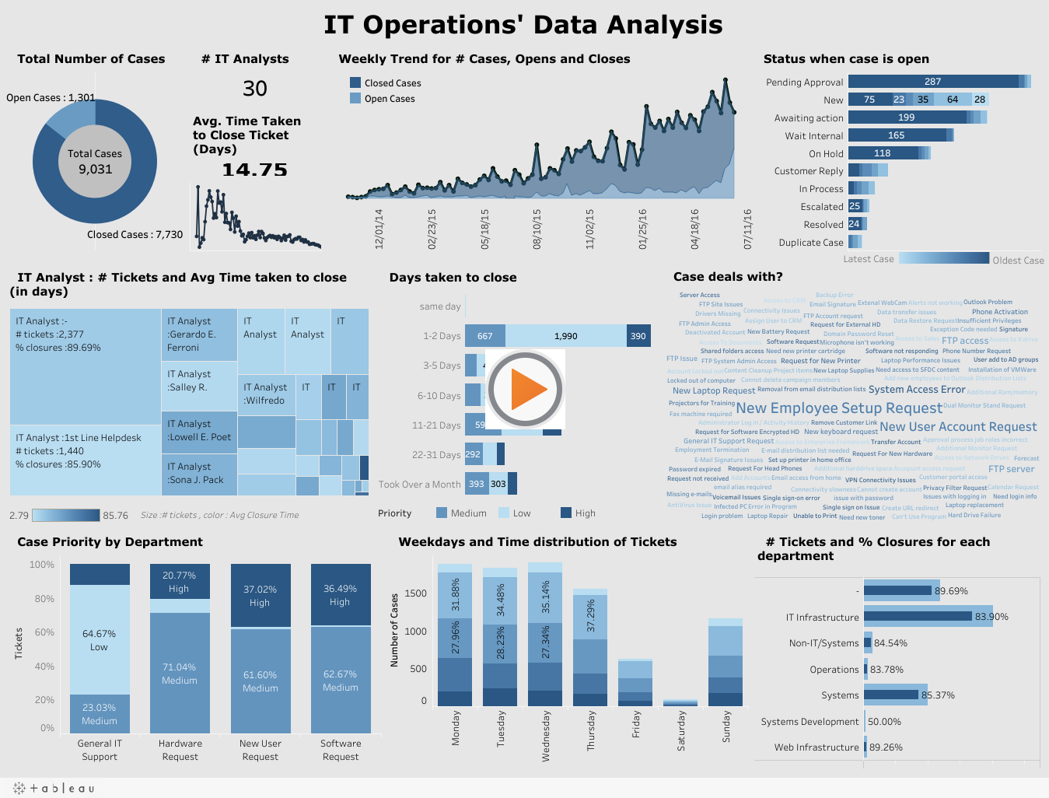
Los dashboards del curso IAM

Slide 20
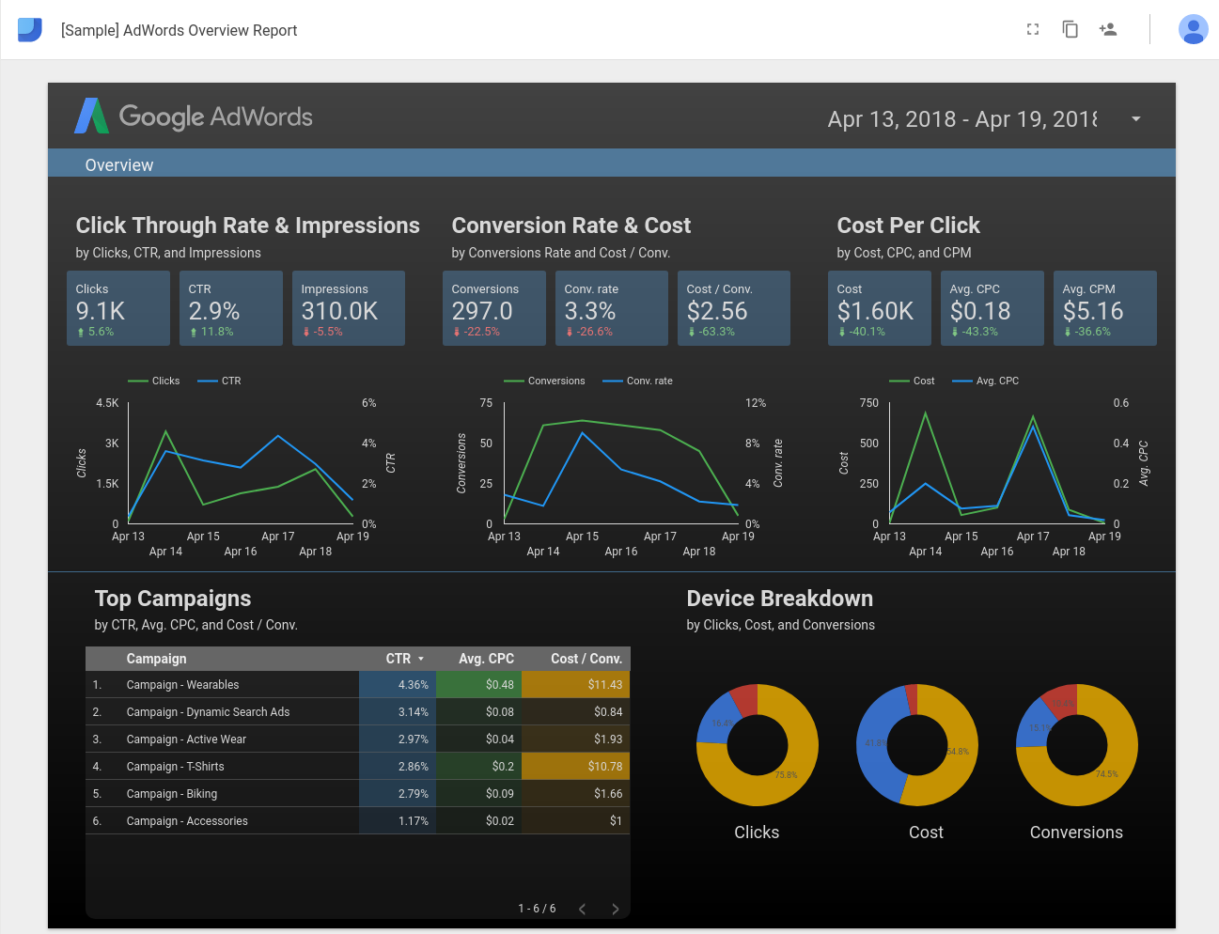
Los dashboards del curso IAM

Slide 21
Índice
1
Introducción
4
Los 3 tipos de dashboards del curso
2
Clásico vs Interactivo
5
Dashboards en Excel
3
Nueva representación: los dashboards

Slide 22
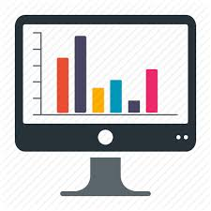
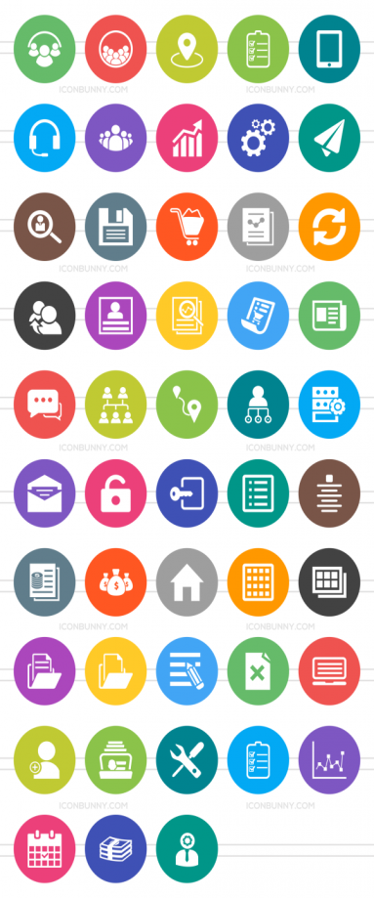
Dashboard en Excel
Sin entrar en mucho detalle, para poder aplicar dashboards en Excel, es necesario poseer la versión de 2010 o superior. Versiones anteriores no lo permiten.
En la aplicación de un dashboard en excel, se debe de poseer ante todo: diseño, tabla normalizada, pasar datos a una tabla de excel, obtener las estadísticas descriptivas (estadísticos, gráficos y tablas dinámicas), realizar el esquema del dashboard, agregar las estadísticas descriptivas, y agregar los segmentadores.
Se debe planear: construcción de variables, gráficos y tablas, los segmentadores, y el diseño (colores, espacios, etc…).

Slide 23
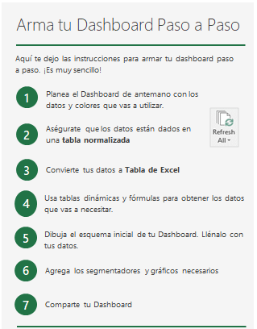
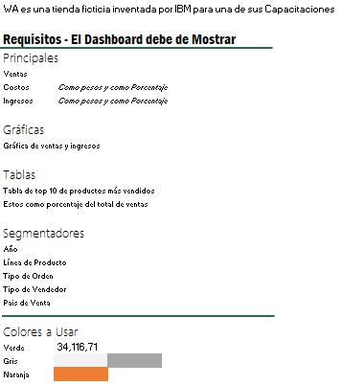
Dashboard en Excel

Slide 24
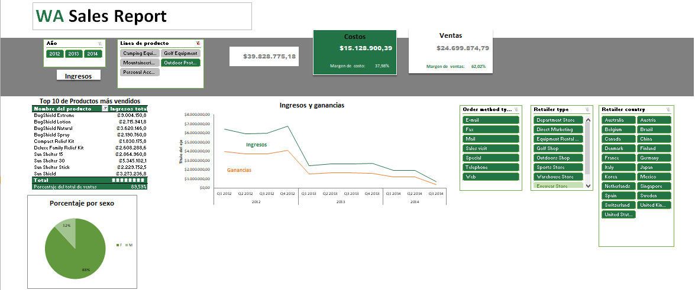
Dashboard en Excel

Slide 25
Conclusión: enlaces de consulta
Se pueden consultar los siguientes enlaces:
https://www.youtube.com/results?search_query=dashboard+in+excel
https://www.youtube.com/watch?v=rsx43g7TBBs
https://www.youtube.com/watch?v=rBuiBNZWjE4
https://www.youtube.com/watch?v=RM8T1eYBjQY
https://www.youtube.com/watch?v=qeya4pRrSTE&t=47s
https://www.youtube.com/watch?v=W9tWz1AX5Sk
https://www.youtube.com/watch?v=20zDV9MNE0s
https://www.youtube.com/watch?v=K74_FNnlIF8
https://www.youtube.com/watch?v=rsx43g7TBBs
https://www.smartsheet.com/how-create-dashboard-excel

Slide 26



Conclusión: material de consulta
Si desean abordar aún más sobre los dashboard en Excel, se recomiendan los siguientes libros:

Slide 27


Conclusión
El presente capítulo estudio los dashboard: principios, características, justificaciones, y otros temas.
El presente curso muestra la aplicación de los dashboard a las herramientas de Excel, Tableau y Data Studio (Google).
La aplicación de un Dashboard en Excel pasa por el diseño, y la conformación de la data para su estructura.
Más adelante se presentará el Dashboard para la modalidad de Tableau y Data Studio.

Slide 28


